Slide 2
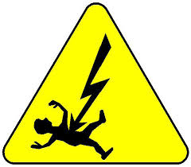
برق گرفتگی
عباس آبادی
کارشناس ارشد پرستاری

Slide 3
به تاثیر جریان الکتریسته بر ارگانها و بافتهای بدن برق گرفتگی گفته می شود که بر اساس مسیر عبور جریان الکتریسیته به بدن اثار متفاوتی بر جای خواهد گذاشت
جريان برق از نقطه اي وارد بدن مي شود از محل ديگر که در آن بدن با زمين تماس دارد خارج مي شود . نقاط ورود و خروج جريان برق از بدن آسيب مي بيند و آسيب اين نقاط به صورت حفره اي شبيه به محل ورود گلوله به چشم مي خورد.

Slide 4
ولتاژ پایین(لوازم خانگی)
منابع تولید برق ولتاژ بالا(صنعتی)
صاعقه

Slide 5
آسیب های برق گرفتگی
1- مستقیم:
- برق گرفتگي ( مرگ در اثر شوك الكتريكي )
- شوک الکتریکی
- سوختگی
2- غیر مستقیم:
- سقوط

Slide 6
عوامل موثر بر شدت برق گرفتگي
متناوب:4تا6 برابر خطرناکتر از
جریان مستقیم
1-نوع جريان
مستقیم

Slide 7
دلایل خطرناک بودن جریان متناوب
اولاٌ با ايجاد انقباض عضلاني باعث مي گردد
فرد مدت بيشتري با منبع جريان الكتريسيته تماس داشته باشد
ثانياً با تأثير بر روي سيستم هدايتي قلب احتمال ايجاد آريتمي را بيشتر مي كند .

Slide 8
عوامل موثر بر شدت برق گرفتگي
3-شدت جريان (آمپراژ) :
شدت جريان در واقع بيانگر ميزان جريان جاري ميباشد
مهمترين عامل دخيل در برق گرفتگي می باشد.

Slide 9
شدت جريان هاي مختلف آثار متفاوتي را در بافت هاى بدن ايجاد می نماید
1ميلي آمپر: ايجاد سوزش مختصر در پوست
5 ميلي آمپر: ترمور ماهيچه ها
17-15ميلي آمپر: انقباض ماهيچه ها (جلوگيري از جدا شدن
قرباني با منبع تماس)
50ميلي آمپر: انقباض كليه ماهيچه ها از جمله ماهيچه هاي
تنفسي و مرگ متعاقب آن
100-75 ميلي آمپر: فيبريلاسيون بطني

Slide 10
عوامل موثر بر شدت برق گرفتگي
4-مقاومت
هر چه مقاومت عضوى كه جريان از آن عبور مي كند بيشترباشد، اثرات تخريبي با شدت بيشتري خود را نشان مي دهند. بيشترين مقاومت بدن در برابر جريان الكتريسته در پوست است

Slide 11
برخي از محققين معتقدند انسان در برابر برق گرفتگي تا حدي مقاومت پيدا مي كند مثلاً در برق كاران حرفه ا ي و در تماسهاي گذرا با منبع جريان ممكن است برق گرفتگي ايجاد نشود

Slide 12
عوامل موثر بر شدت برق گرفتگي
5-مسير جريان
بررسي ها نشان داده ا ند در صورتي كه جريان از دست راست وارد شود به علت ايجاد اختلال بيشتر در جريان الكتريكي قلب خطرناكتراست

Slide 13
عوامل موثر بر شدت برق گرفتگي
6- مدت عبور جريان
هرچه مدت عبور جريان الكتريكى بيشتر باشد آثار تخريبي آن بربافتها بيشتر خواهد بود.

Slide 14
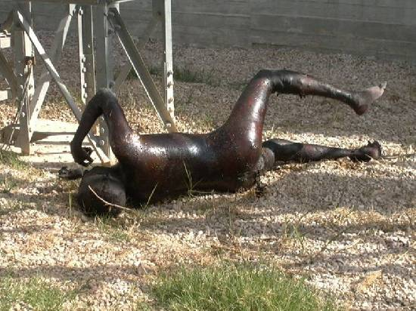

Slide 15
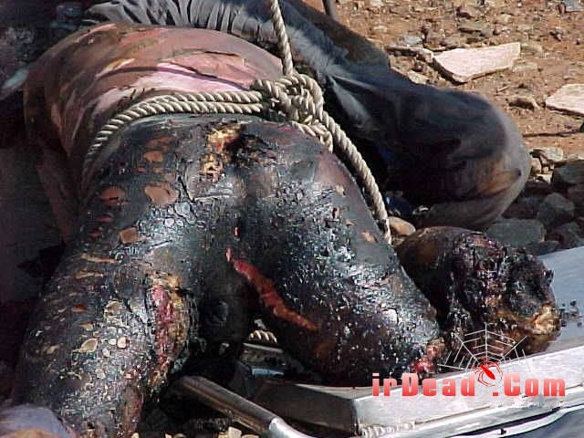

Slide 16
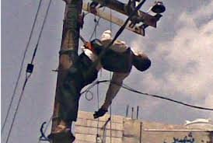

Slide 17
علائم بالینی برق گرفتگی
سوختگي هاي محل ورود و خروج جريان برق از بدن
قطع راههاي عصبي که به صورت فلج اندام تظاهر مي کند .
درد و حساس شدن ماهيچه ها
افزايش فشار خون يا کاهش فشار خون همراه با علايم و شکايات ناشي از شوک
مشکل شدن تنفس يا ايست تنفسي ( ممکن است زبان ورم کند و راه هوايي را مسدود نمايد)
ضربانات نامنظم قلب يا ايست قلبي.

Slide 18
علائم بالینی برق گرفتگی
بي قراري و تحريک پذيري ، اگر مصدوم هوشيار است .
بيهوش شدن .
اختلالات بينايي .
شکستگي استخوانها ( از جمله ستون مهره ها ) و دررفتگي مفاصل به علت انقباضات شديد عضلات يا پرت شدن .
تشنج ( در موارد شديد (

Slide 19
انجام مراقبتهای پیش بیمارستانی
اولين قدم ، قطع جريان برق گرفتگي است كه بايد سريعاً كليد و كنتور قطع شده و يا دو شاخه و سيم از پريز كشيده شود
اگر به كابل ، پريز يا محل انشعاب اصلي دسترسي نداريد ، به موارد زير عمل كنيد:

Slide 20
انجام مراقبتهای پیش بیمارستانی
براي محافظت از خود ، روي يك ماده خشك نارسانا مثل يك جعبه چوبي ، يك كفپوش پلاستيكي ...بايستيد.
با استفاده از يك وسيله چوبي (مثل جارو) ، اندام هاي مصدوم را از روي منبع الكتريكي كنار بزنيد و يا منبع الكتريكي را از مصدوم دور كنيد.
اگر قطع تماس (مصدوم يا منبع برق) با يك وسيله چوبي مقدور نيست ، ضمن آنكه كاملاً مراقب هستيد تا به مصدوم دست نزنيد ، طنابي را به دور مچ پاي مصدوم يا بازوان وي حلقه كنيد و وي را از منبع جريان الكتريكي دور كنيد.

Slide 21
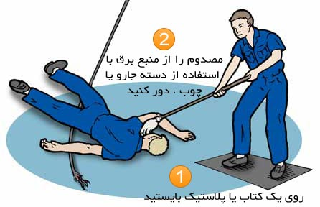

Slide 22
انجام مراقبتهای پیش بیمارستانی
براي مصدوم يک راه هوايي مطمئن برقرار کنيد و اگر لازم است ( در موارد ايست قلبي - تنفسي ) عمليات احياي قلبي - تنفسي مقدماتي را شروع کنيد .
در صورت وجود ضايعات نخاعي و ستون فقرات ، آسيب هاي سر و شکستگي شديد ، مراقبتهاي اوليه مربوط به آنها را انجام دهيد .
سوختگي هاي الکتريکي را ارزيابي کنيد . در جستجوي حداقل دو محل سوختگي خارج باشيد : يکي محل تماس با منبع انرژي الکتريکي و ديگري محل تماس با زمين .

Slide 23
انجام مراقبتهای پیش بیمارستانی
محل هاي سوختگي را سرد کنيد .
بر روي مناطق سوخته پانسمان استريل خشک قرار دهيد .
مراقب شوک باشيد . آن را درمان کرده و اکسيژن با غلظت بالا تجويز کنيد .
مصدوم را هر چه زودتر منتقل کنيد . بعضي از عوارض سوختگي ( مثل تورم راههاي هوايي و در نتيجه خفگي ، نارسايي کليه ، اختلالات قلبي و شوک ) شروع تدريجي دارند . بنابراين بايد مصدوم را سريعاً به مرکز مجهز منتقل کرد و او را تحت نظر قرار داد

Slide 24
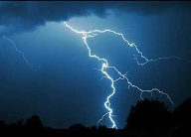
صاعقه زدگی

Slide 25
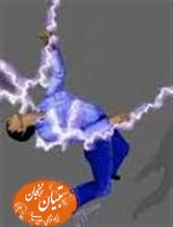
تعریف
صاعقه نور حاصل از تخلیه الکتریکی با ولتاژ بسیار بالا در زمان بسیار کوتاه و به طول تا چندین کیلومتر است. همراه با صاعقه (برق)، رعد وجود دارد که صدای ناشی از اتساع ناگهانی هوای اطراف برق است

Slide 26
مکانیسم و نحوه تولید رعد و برق :
1- انتقال هوا : OROGRAPHIC هوا در سطح زمین در اثر تابش خورشید گرم شده و در دامنه کوه صعود کرده به تدریج سرد شده و ابر توفان زا تولید می شود. معمولا در بعد از ظهر بهار و تابستان دیده شده ناحیه کوچکی را پوشانده و ظرف چند ساعت از بین می رود و هوا آرام میشود. 2- تصادم توده های هوا : COLLIDING AIR MASS توده های عظیم هوا با هم برخورد کرده و ابرهای توفان زا تولید می کنند. روز و شب ندارد و منطقه وسیعی را می پوشاند . سبب تغییرات عمده آب و هوا می شود.

Slide 27
هنگامی که ابرهای توفان زا تشکیل شد، به خاطر حرکت ابر و اصطکاک و همچنین حرکت مداوم قطرات آب و کریستال های یخ، در داخل ابر بار الکتریکی تولید میشود. بار مثبت در بالای ابر و بار منفی در پایین ابر قرار می گیرد. زمین مجاور هم بار مثبت می گیرد. در این وضعیت شرایط برای تخلیه الکتریکی فراهم است.

Slide 28
هر صاعقه از تعدادی جرقه تشکیل شده که هر کدام چند صد متر طول داشته و در حد میلیونیم ثانیه طول می کشند و در جهات مختلفی حرکت می کنند. سرعت آن حدود 2000000 متر بر ثانیه است و با چشم ما به صورت یک جریان پیوسته به نظر می آید. وقتی این جرقه به نزدیکی سطح زمین رسید، یک جرقه برگشتی از یک ناهمواری در سطح زمین تولید می شود که با جرقه اصلی متصل شده و مسیر تخلیه الکتریکی کامل میشود. در نهایت با تخلیه الکترون ها نور تولید می شود.

Slide 29
چون این جریان از کانال باریکی عبور می کند هوای اطراف را تا حد 30000 درجه گرم می کند که سبب اتساع انفجاری هوا شده و رعد را تولید می کند

Slide 30
برخورد با صاعقه
1- برخورد مستقیم : جرقه مستقیما به فرد برخورد می کند. 2- جریان زمینی : جرقه در فاصله ای دورتر به زمین برخورد کرده و از طریق زمین به بدن فرد می رسد. 3- جریان القایی : هوای اطراف باردار است و شرایط برای تخلیه الکتریکی بسیار آماده است.

Slide 31
آسیب های ناشی از صاعقه
1- سوختگی خیلی کم است. 2- آسیب احشای شکمی نادر است. 3- وقفه دستگاه تنفسی و سپس قلبی علت اصلی مرگ است. 4- آسیب های روانی شایع است (تغییرات شخصیتی،، کم خوابی، اختلالات حافظه، افسردگی و ...) 5- اختلالات سیستم عصبی مرکزی (تشنج، فلج گذرا یا دایم، سردرد و ...) 6- افزایش فشار خون 7- آب مروارید 8- پارگی پرده گوش ناشی از رعد

Slide 32
مکان های خطرناک
1- نوک قله ها 2- درختان بلند و منفرد 3- زمین ای خیس، علفزار و پوشیده از برف خطرناک 4- غارهای کوچک فرو رفتگی های سطح زمین 5- در پناه و کنار صخره های بلند 6- مکان های خیلی باز و مسطح 7- فنس ها و نرده های فلزی

Slide 33
مکان های نسبتا امن
1- دره های کم عمق و پایین تر از اطراف 2- خاک و سنگ خشک 3- کوتاه ترین درختان در بین انبوه درختان 4- غارهای عمیق 5- ماشین های رو بسته

Slide 34
هنگامی که در معرض توفان و برخورد احتمالی صاعقه قرار داریم و رسیدن به محل امن امکان پذیر نیست می بایست سریعا اشیای فلزی را از خود دور کرده کوله پشتی و یا زیرانداز و یا هر چیز عایق دیگری را در زیر پاهای خود قرار داده و به وضعیت چمباتمه قرار می گیریم و سعی می کنیم حداقل تماس را با زمین داشته باشیم.

Slide 35
اقدامات درمانی در صاعقه زدگی
1-کنترل علائم حیاتی
۲-برقرار نمودن یک خط وریدی باز (IV Line) موثرو مطمئن
۳-تجویز اکسیژن به میزان min/ Line 6-4 با کانول بینی در صورت نیاز

Slide 36
۴-تجویز مایعات با احتیاط صورت گیرد ( برخلاف برق گرفتگی)
۵-درمانهای دیگر بر حسب نیاز ( کنترل فشار خون ، کما، تشنج )
۶-احیا قلبی –ریوی پایه وپیشرفته ( در تمام قربانیان با اختلال سطح هوشیاری یا ایست قلبی – تنفسی )

